Slide 1
Produzione targhe adesive per settore Automotive, targhe serigrafiche, pannelli e tastiere a membrana per settori industriale, biomedicale e di automazione.

Slide 2
I NOSTRI PUNTI DI FORZA
Trasformazione dalla materia prima di alta qualità al prodotto finito
realizzato totalmente all’interno dei nostri reparti avvalendoci di un
parco macchine versatile ed operatori specializzati.

Slide 3
- SERIGRAFIA
- LAMINAZIONE
- TAGLIO LASER
- TAGLIO C.N.
- FRESATURA SU
CENTRI di LAVORO
- SPAZZOLATURA
- PALLINATURA
- MONTAGGIO INSERTI

Slide 4
ASSEMBLAGGIO E COLLAUDO AL 100%

Slide 5
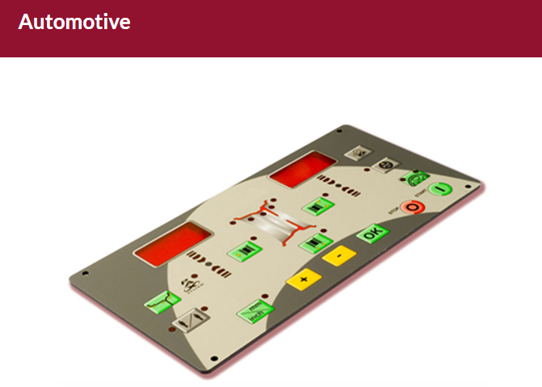
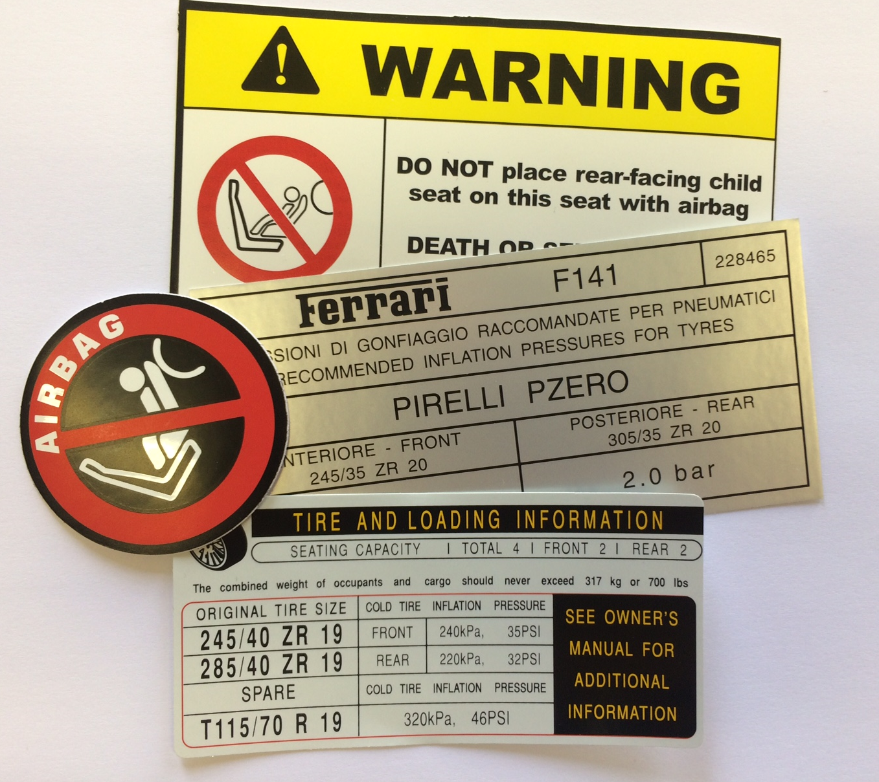
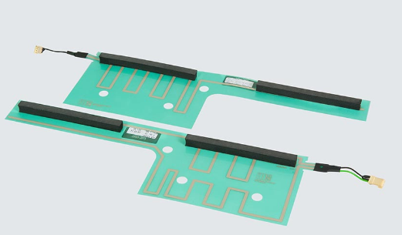
Grazie alla conoscenza acquisita dai consolidati rapporti con le eccellenze della Motor Valley, POPTAR realizza per il settore AUTOMOTIVE un’ampia gamma di prodotti: dalle componenti interfacce più comuni alle tastiere a cupola , fino a prodotti specifici sviluppati in collaborazione con R&S come antenne radiofoniche che consentono l’ottimizzazione degli spazi unitamente ad una notevole riduzione dei costi.

Slide 6
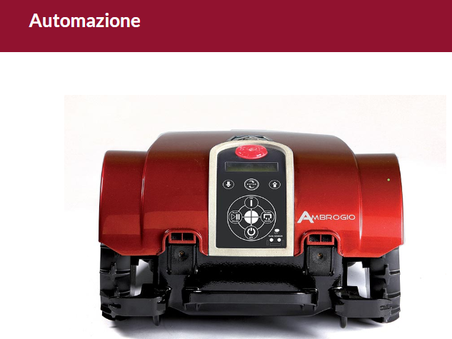
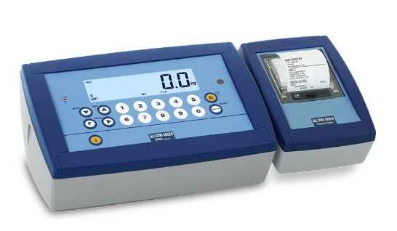
Sfruttando l’esperienza acquisita nell’applicazione delle tastiere a bolla, POPTAR, anche nell’AUTOMAZIONE INDUSTRIALE, vanta collaborazioni con eccellenti aziende del settore.
Il tasto a bolla (di vari diametri) consente un’immediata individualizzazione dello stesso da parte dell’operatore dando ampio utilizzo in assoluta sicurezza.

Slide 7
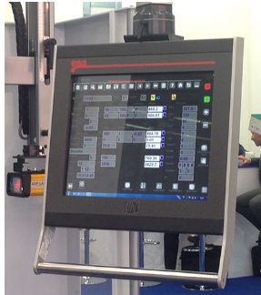
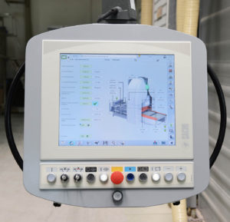
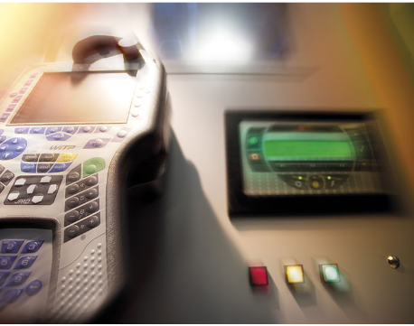
POPTAR opera con importanti aziende del territorio e negli anni ha creato collaborative sinergie per lo sviluppo dei nuovi prodotti.

Slide 8
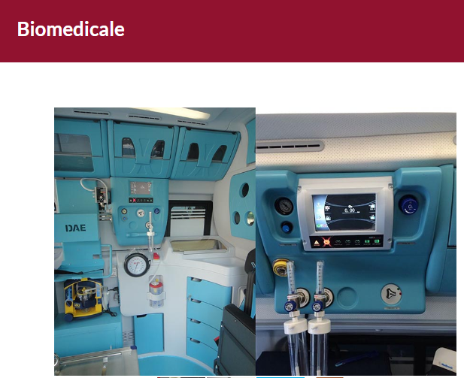
Storicamente legata alle più prestigiose aziende del distretto biomedicale emiliano, POPTAR offre un prodotto con tutti i requisiti per soddisfare al meglio le esigenze delle aziende del settore in cui vige una richiesta di continua innovazione e conformità a requisiti normativi ed ambientali.
Materiali resistenti a frequenti pulizie con detergenti, utilizzo del tasto a bolla o delle tastiere a membrana , e non ultima, la rintracciabilità sono le caratteristiche che rendono il prodotto POPTAR la scelta più affidabile in ambito ospedaliero.

Slide 9
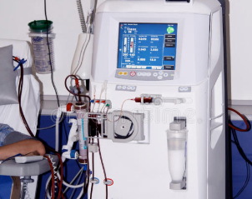
Un moderno laboratorio e risorse umane altamente specializzate sono a servizio della strumentazione di processo, assicurando così tarature e parametri di lavoro conformi alle disposizioni vigenti;
Nell’assemblaggio l’elevata manualità, l’esperienza e la cura delle micro-fasi si rivelano fondamentali per arrivare ad un prodotto finito di prima qualità
per non lasciare nulla al caso, il collaudo pezzo per pezzo, è la garanzia finale della solida affidabilità della tastiera POPTAR
FREE PASS E TEST PERSONALIZZATI
POPTAR, ove i clienti lo richiedano specificamente, opera in assicurazione qualità free pass.
Svolge tutti i controlli e collaudi necessari ed è in grado di consegnare i prodotti finiti per le linee di produzione.
Identificazione del lotto di produzione, materiali e attrezzature utilizzate ed operatore impiegato, con relativa archiviazione dati e rintracciabilità, sono la soluzione , in un’ ottica di servizio e semplificazione per i nostri clienti.
POPTAR inoltre è in grado di effettuare test personalizzati sull’affidabilità del prodotto grazie ad un laboratorio attrezzato con camera climatica e celle di carico.

Slide 10
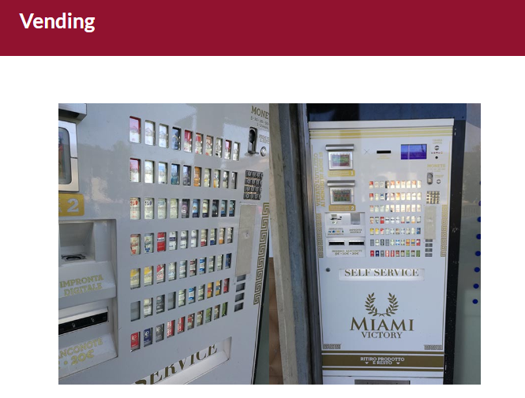
Nella distribuzione automatica la garanzia di un funzionamento H24 e l’adattabilità a differenti situazioni climatiche sono le condizioni necessarie che rendono il prodotto POPTAR adatto a questo settore in cui prevale l’utilizzo sia di tastiere antivandaliche che tastiere trasparenti .
Per i totem informativi, data la propensione dell’utente all’utilizzo diffuso di smartphone e tablet, POPTAR propone l’impiego di pannelli con touch screen interattivi .

Slide 11
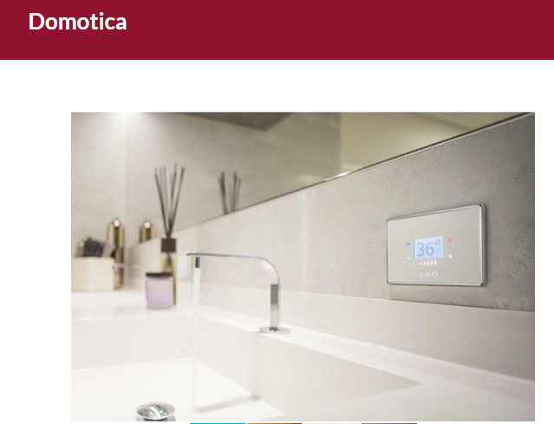
La domotica svolge un ruolo indispensabile nel rendere intelligenti apparecchiature, impianti e sistemi. Essendo diretta al più vasto pubblico e soggetta a diffuso utilizzo, la domotica deve quindi offrire prodotti intuitivi e semplici, esteticamente gradevoli ed affidabili.
POPTAR realizza sia targhe retroilluminate che pannelli meccanici complessi integrabili da TOUCH SCREEN . Anche in questo settore la personalizzazione è sempre alla base del progetto eseguito con estrema attenzione e professionalità dai nostri tecnici in sinergia diretta con il committente.

Slide 12
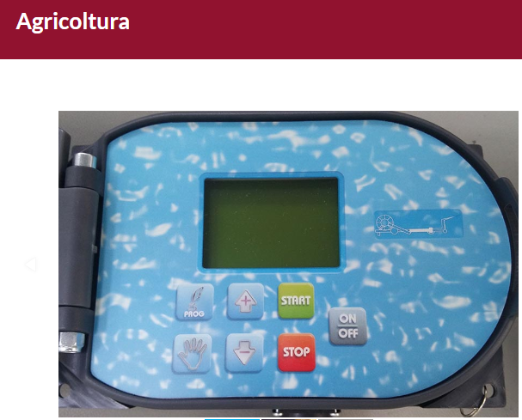
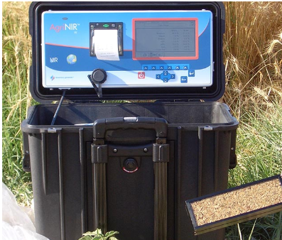
Materiali innovativi, resistenza ai raggi UV e al deterioramento causato dagli agenti atmosferici, l’impiego di film in poliestere antiriflesso ed una continua ricerca dei nostri tecnici, sono il leitmotiv dei prodotti che POPTAR fornisce ai clienti che operano in AGRICOLTURA .
La continua evoluzione tecnologica ha permesso a POPTAR di instaurare proficue sinergie con eccellenti aziende del settore.

Slide 13
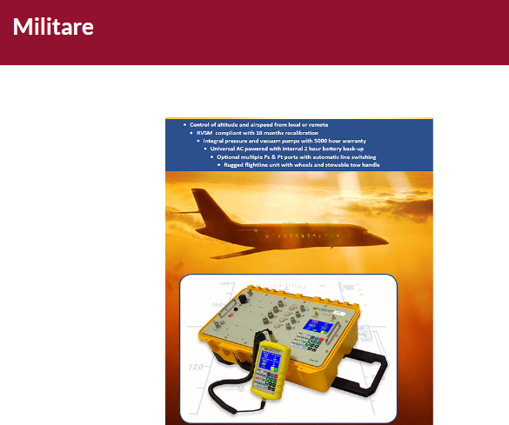
In questo settore, in cui le certificazioni e i controlli sono altamente specifici e restrittivi, POPTAR, collaborando con aziende importanti, progetta tastiere personalizzate in grado di soddisfare tutti i test previsti dalle normative vigenti in campo aeronautico garantendo quindi la massima affidabilità del prodotto

